Slide 1
ViT Originale
Campiona Search Set
Processo di ricerca
Compressione del modello
Fine Tuning
ViT Compresso

Slide 2
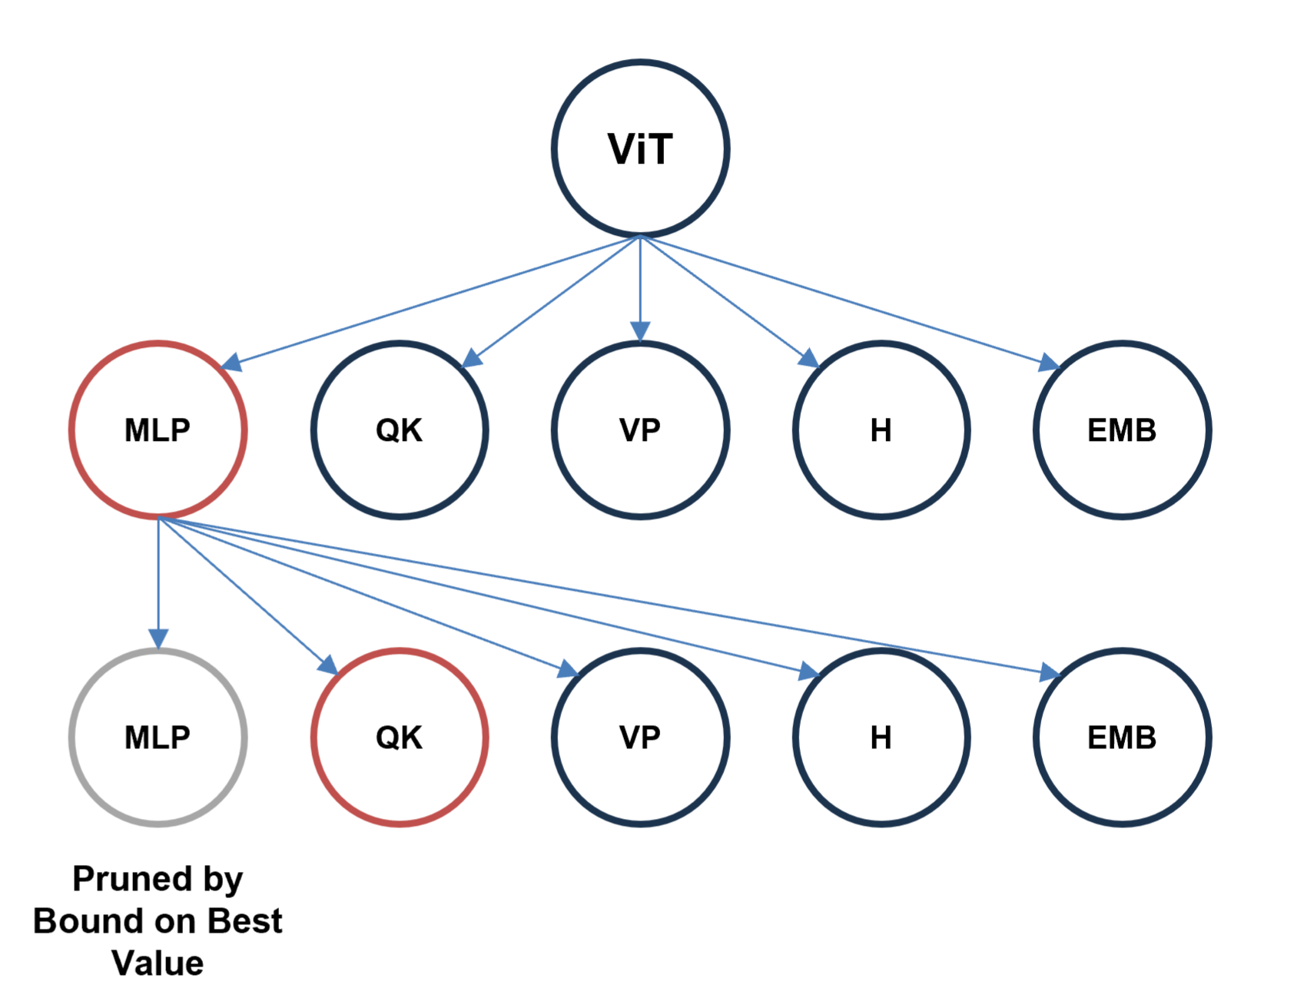
×N iterations
Original ViT Model
Search Set Sampling
Search Algorithm
Model Reconstruction
RecoveryFine Tuning
Compressed ViT Model
Train Set
Sampling
Search Set

Slide 3
Modello ViT PyTorch
Esportazione in formato ONNX
Quantizzazione FP16
ONNX Runtime Engine
Deploy
on-device

Slide 4
Dati di Training
Dati di Test
Preprocessing
+
augmentation
Preprocessing
Preprocessing
Train Set
Validation Set
Test Set
Campionamento
Search Set

